Slide 1
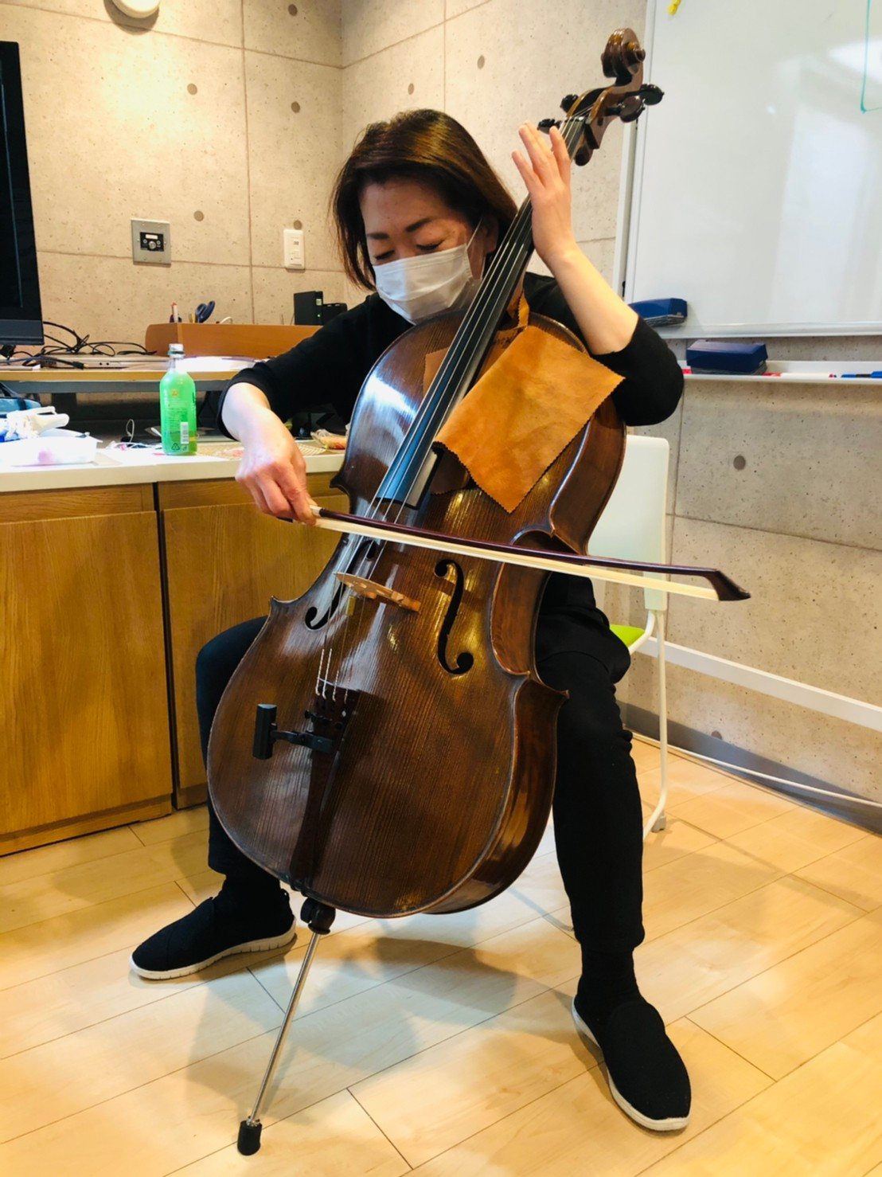
フットケアZOOM勉強会①
2021年3月7日（日）19時～
・外園さんからの質問
・観察力を鍛える！
フットケアカルテの再確認①

